Slide 1
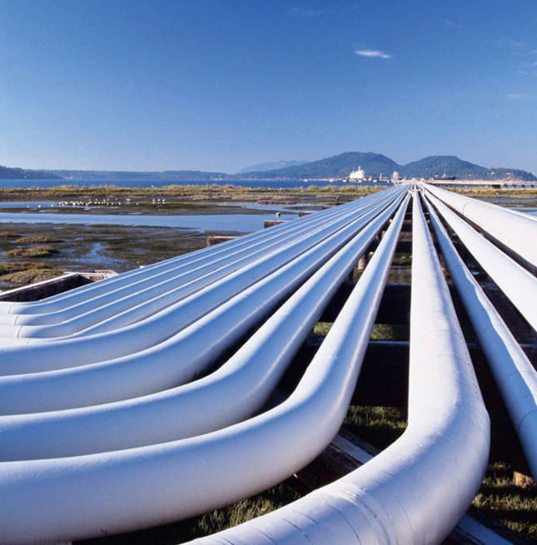

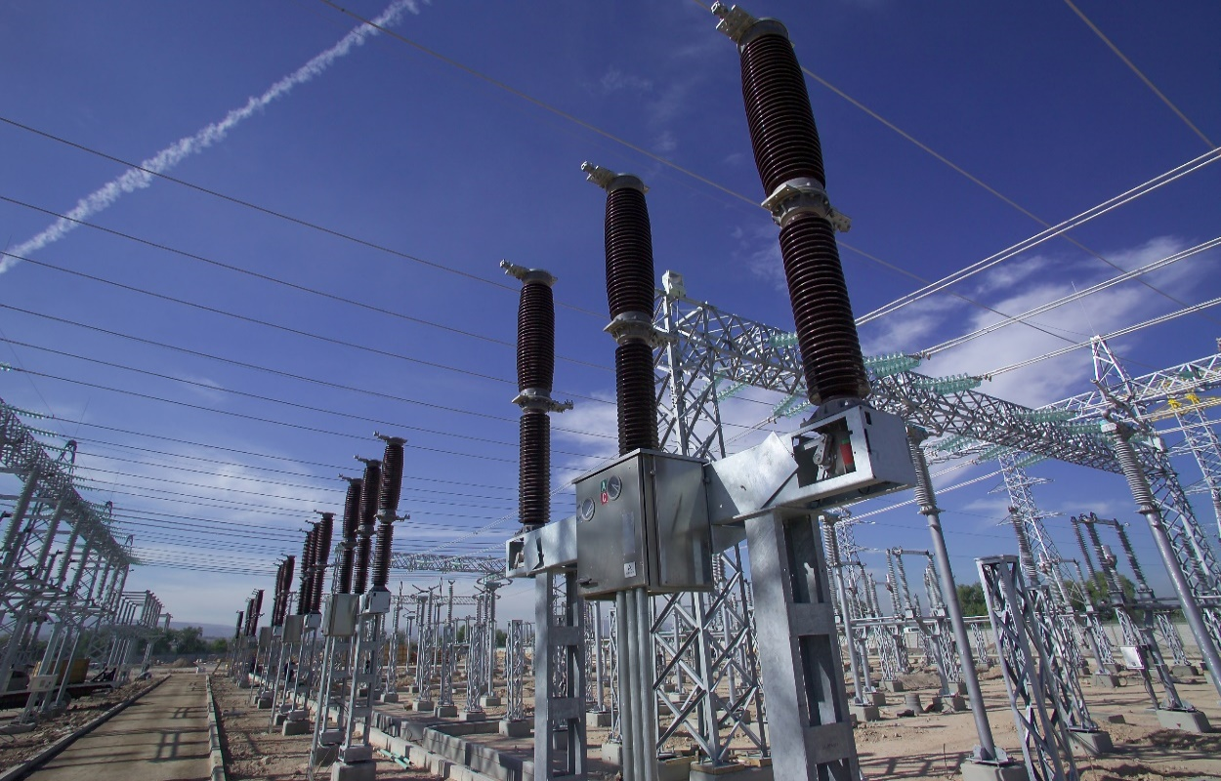

Reconocimiento de Costos de Generación
Jesús Berumen Glinz
jberumen@cre.gob.mx
*Las opiniones son responsabilidad exclusiva del orador, son para fines meramente informativos y de ninguna manera expresan una posición oficial con respecto a las materias a ser propuestas dentro del ejercicio de las atribuciones de la CRE.
Septiembre de 2018
www.gob.mx/cre
@CRE_Mexico
ComisionReguladoraEnergia
cregobmx
Comisión Reguladora de Energía

Slide 2
La Ley de la Industria Eléctrica (LIE) establece lo siguiente:
Artículo, Fracción | Contenido
12, XIII | La CRE está facultada para: …“Emitir opinión respecto a los mecanismos, términos, plazos, criterios, bases y metodologías bajo los cuales los Suministradores de Servicios Básicos tendrán la opción de celebrar los Contratos de Cobertura Eléctrica basados en los costos de las Centrales Eléctricas Legadas y los contratos de las Centrales Externas Legadas, y vigilar su cumplimiento;”…
138 | La CRE expedirá, mediante disposiciones administrativas de carácter general, las metodologías para determinar el cálculo y ajuste de las Tarifas Reguladas para los siguientes servicios: … “Los Ingresos Recuperables del Suministro Básico incluirán los costos que resulten de las Tarifas Reguladas de las cinco fracciones que anteceden, así como los costos de la energía eléctrica y los Productos Asociados adquiridos para suministrar dicho servicio, incluyendo los que se adquieran por medio de los Contratos de Cobertura Eléctrica, siempre que dichos costos reflejen Prácticas Prudentes.”
141 | La CRE estará facultada para investigar las inversiones y otros costos en que incurran los Transportistas, los Distribuidores, los Suministradores de Servicios Básicos, los Suministradores de Último Recurso y el CENACE, incluyendo los costos de servicios compartidos que las empresas controladoras asignen a sus unidades. La CRE determinará que no se recuperen mediante las Tarifas Reguladas correspondientes los costos o inversiones que no sean eficientes o que no reflejen Prácticas Prudentes, así como las inversiones que no se ejecutaron de acuerdo con los programas autorizados por la Secretaría.

Slide 3
¿Qué son y que objetivo tienen los Contratos Legados o Contratos de Cobertura Eléctrica para el Suministro Básico?
El Transitorio Décimo Noveno de la LIE establece la opción del Suministrador de Servicios Básicos (en este caso CFE Suministro Básico) a firmar contratos con las Centrales Eléctricas Legadas y Centrales Eléctricas Externas Legadas con precios basados en sus costos y en sus contratos.
Las Centrales Eléctricas Legadas son aquellas que:
Estaban en operación por parte de las organismos, entidades o empresas del Estado a la fecha de entrada en vigor de la LIE, el 11 de agosto de 2014.
Por su parte, las Centrales Eléctricas Externas Legadas son aquellas que
Tienen un permiso de Productor Independiente de Energía (PIE), o
Fueron incluidas en el PEF en modalidad de inversión condicionada.
De acuerdo con el Transitorio Décimo Noveno, le corresponde a la Secretaría de Energía (SENER) establecer los “términos, plazos, criterios, bases y metodologías” de dichos contratos.
El objetivo de los Contratos Legados es “minimizar los costos del Suministro Básico” a través de “precios basados en los costos” de cada central y contrato.

Slide 4
En agosto de 2016 la CRE recibió la solicitud de opinión a los costos de las centrales legadas y centrales externas legada de conformidad con el artículo 12 de Ley de la Industria Eléctrica, la Comisión emitió en Acuerdo A/045/2016.
Con el fin de minimizar los costos del Suministro Básico, la Secretaría de Energía, con opinión de la Comisión, establecerá los términos, plazos, criterios, bases y metodologías de los Contratos Legados para el Suministro Básico y determinará los mecanismos de evaluación de los Contratos Legados para el Suministro Básico
Los Contratos de Cobertura Eléctrica que celebren los Suministradores de Servicios Básicos buscarán balancear el objetivo de reducir los costos del Suministro Básico. En este sentido, como medidas para balancear dicho objetivo establecido en la LIE, se sugiere lo siguiente:
Se utilicen las Centrales Eléctricas Legadas y Centrales Externas Legadas de menor costo para el suministro al sector doméstico.
El costo de generación de los Contratos de Cobertura Eléctrica que celebren los Suministradores de Servicios Básicos no exceda el costo de generación del MEM.
En el documento titulado "Metodología, criterios y términos para Contratos Legados", que como su nombre lo dice, describe la metodología, criterios y términos a partir de los cuales la Secretaría de Energía seleccionó las Centrales Eléctricas Legadas y las Centrales Externas Legadas sobre las cuales los Suministradores de Servicios Básicos tendrán la opción de celebrar un Contrato de Cobertura Eléctrica; así como, sus esquemas de pagos, precios, cantidades de energía y factores de ajuste; y los modelos de contratos en función de los productos ofertados y sus anexos respectivos.

Slide 5
En agosto de 2016 la CRE recibió la solicitud de opinión a los costos de las centrales legadas y centrales externas legada de conformidad con el artículo 12 de Ley de la Industria Eléctrica, la Comisión emitió en Acuerdo A/045/2016, con lo que la Comisión estableció tres escenarios de análisis:
Escenario A: en este escenario solo aplica el ejercicio del costo de generación de las Centrales Eléctricas Legadas, sin afectar el costo asociado a los gasoductos propuesto por la Secretaría de Energía, además de no aplicar ajustes al costo total de las Centrales Externas Legadas.
Escenario B: este escenario solo aplica el costo de generación de las Centrales Eléctricas Legadas, sin aplicar ajustes al costo total de las Centrales Externas Legadas. En este escenario el costo de asociado a los gasoductos propuesto por la Secretaría de Energía no se incluye en el costo total que resulta en este escenario.
Escenario C: este escenario a diferencia de los 2 anteriores, aplica el ejercicio de comparación únicamente a los costos de capacidad anual de todas las Centrales Eléctricas Legadas sin afectar a los costos de los contratos de Centrales Externas Legadas, tomando como referencia el precio promedio de potencia resultante de la Segunda Subasta Eléctrica de Largo Plazo (32,258 dólares/MW-año).

